Slide 1
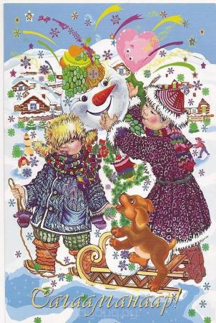
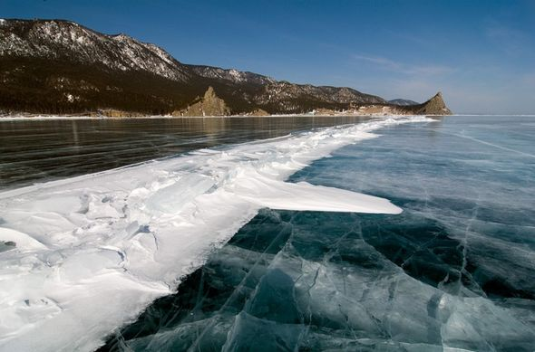
В последнем месяце снегов Земля еще себя не знает. Но прежде чем сойти с холмов, Снег на ладони тихо тает. И то, о чем не говорю, Цветок доскажет, запах хвои. По лунному календарю Приходит Новый год весною.

Slide 2
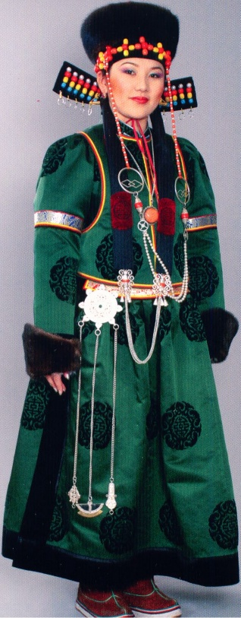
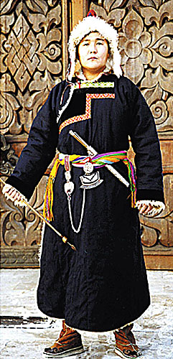
«Сагаалган»

Slide 3
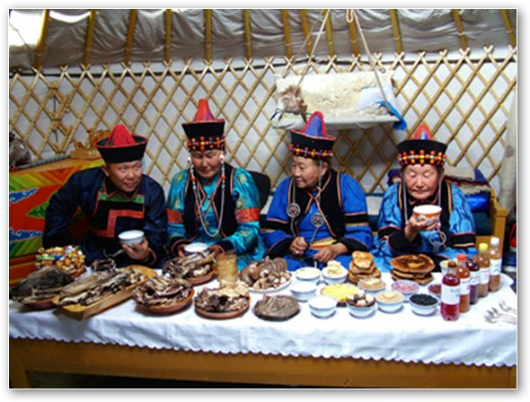
Сагаалган (Белый месяц) -
это Новый год по лунному календарю

Slide 4
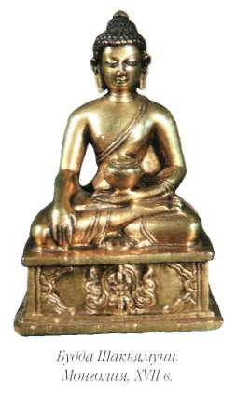
Восточный лунный календарь – это не только календарь, но и своеобразная легенда, которая создавалась с 2638 г до н.э. до 61 г. н.э. Одна из легенд гласит, что Будда перед уходом с Земли созвал к себе всех животных. Однако проститься с Буддой пришли лишь 12 из них. Расставаясь с ними, Будда вручил каждому по одному году правления.
Годы были подарены каждому именно в таком порядке,
в каком животные прибежали к Будде: Крыса, Бык, Тигр, Кролик, Дракон, Змея, Лошадь, Овца, Обезьяна, Петух, Собака, Кабан.

Slide 5
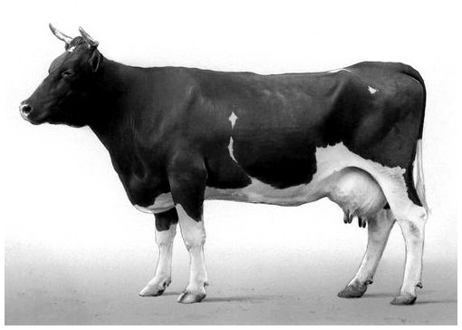
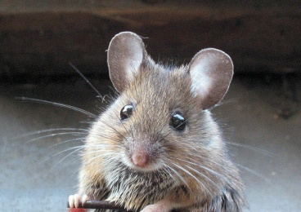
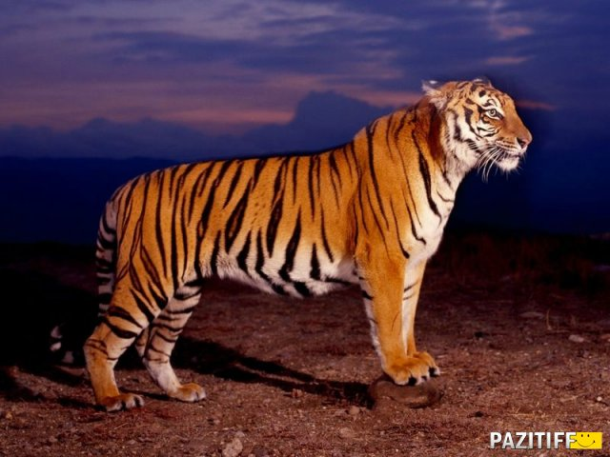
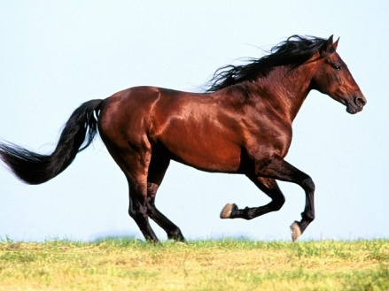
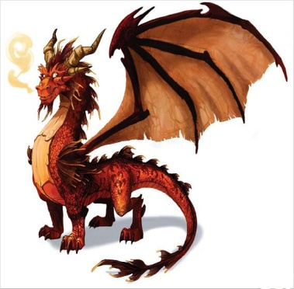
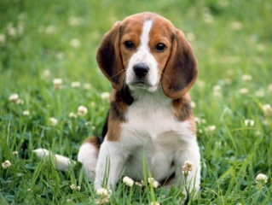
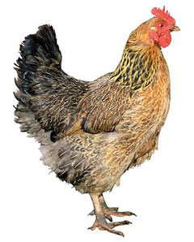
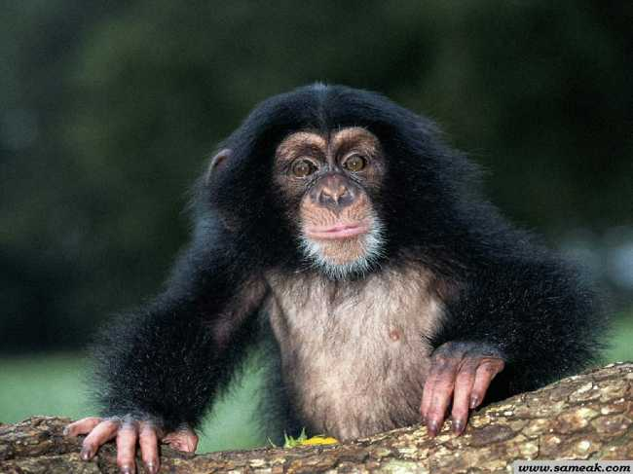
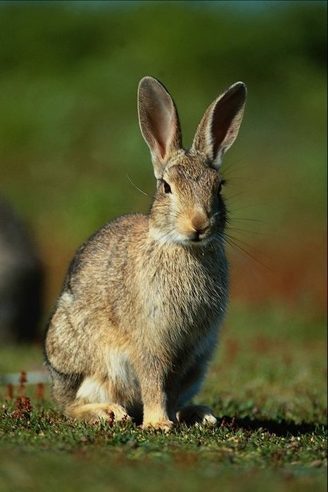
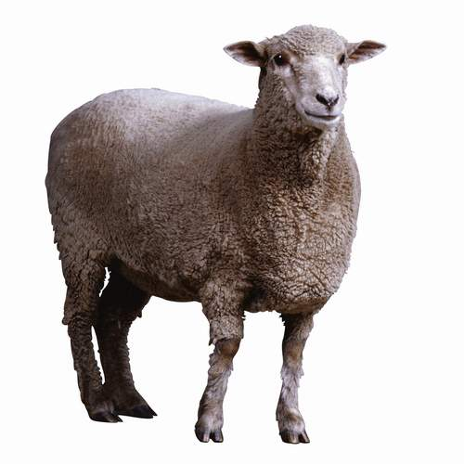
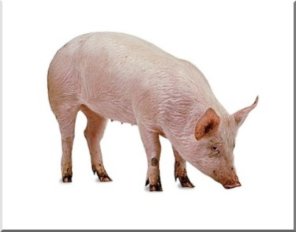
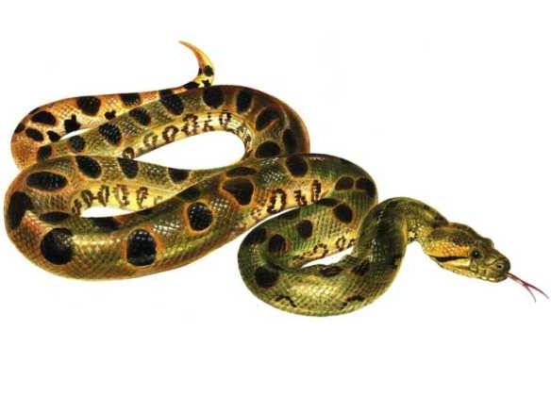
По лунному календарю года имеют названия животных. Их двенадцать:
Бар – тигр
Ухэр – корова
Хулгана – мышь
Морин – лошадь
Луу- дракон
Хонин – овца
Бичен – обезьяна
Нохой – собака
Тахяа – курица
Туулай – заяц
Могой – змея
Гахай – свинья

Slide 6
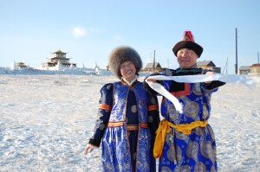
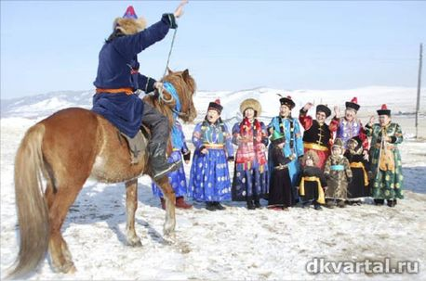
Молочный продукт (саган эдеэн) – это основная пища скотоводов. Когда гостю предлагают отведать её, то буряты говорят: «Сагаалгаты». Возможно, отсюда происходит название «сагаалган». «Сагаалган» - буквально означает «отведать белое кушанье». Месяц же, в котором происходит Сагаалган называется «саган сара» - белый месяц.

Slide 7
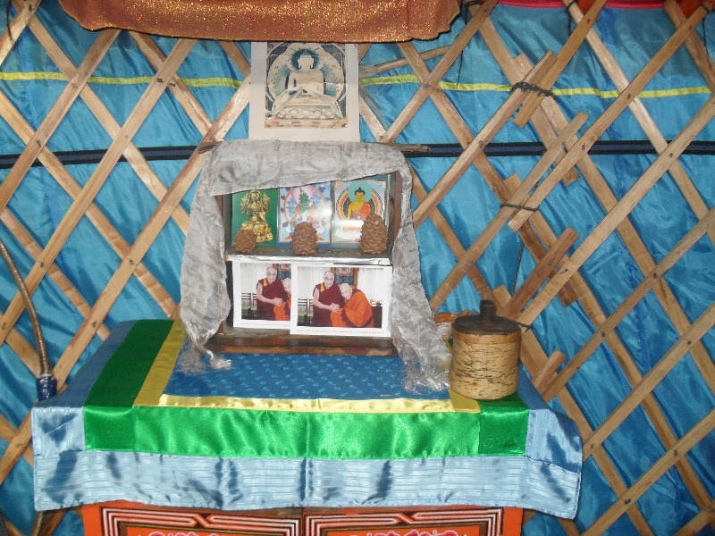
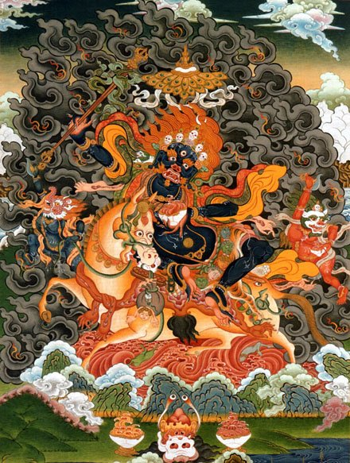
В праздновании Сагаалгана выделялись три основные фазы: канун, первый день Нового года, остальные дни праздника.
Накануне Нового года совершался обряд «бурхан дэлгээлгэ» (развешивание бурханов): раскрывались и вывешивались изображения божеств, писанных на холсте. Затем перед божницей ставились яства, зажигались «зула» (лампады), «хужэ» (спрессованные в виде палочки ароматные травы).

Slide 8
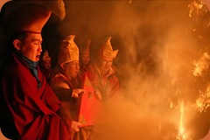
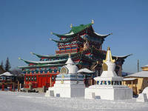
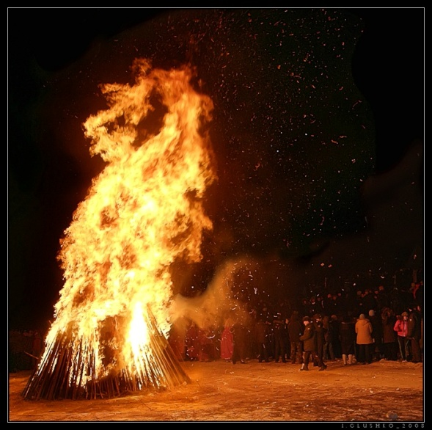
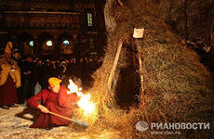
В дацанах накануне Нового года начинаются хуралы (богослужения), посвященные Сагаалгану.

Slide 9
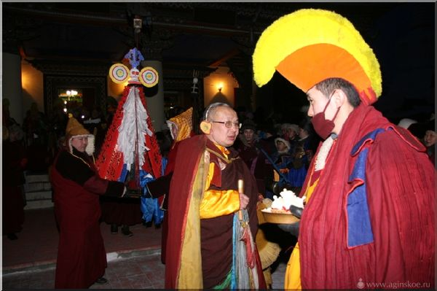
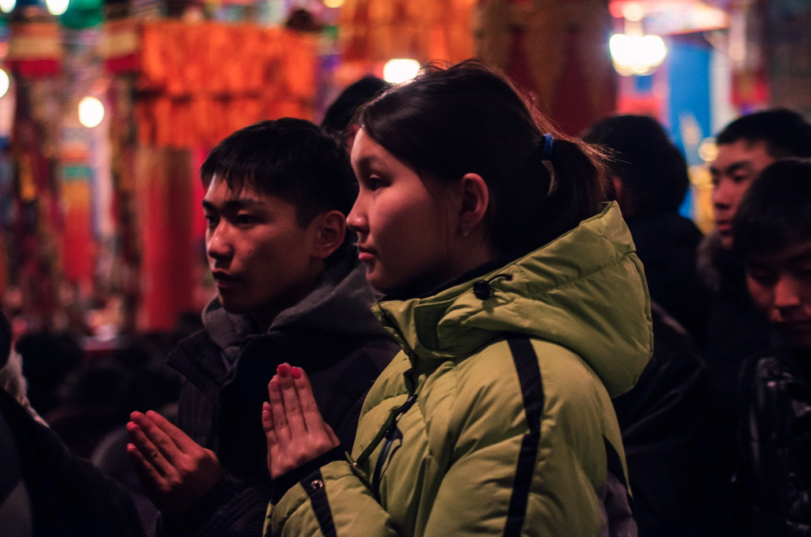
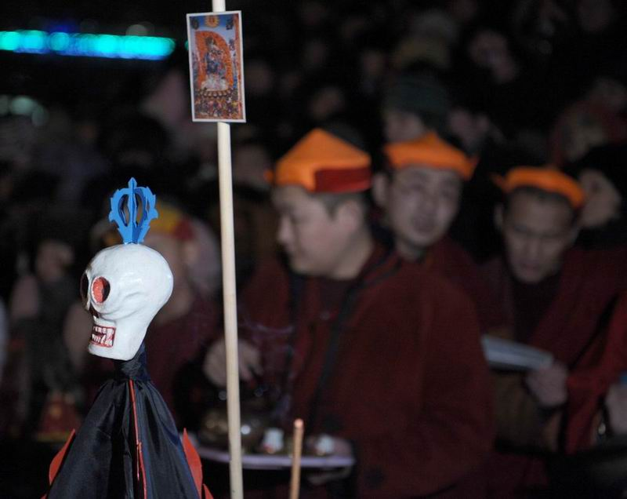

Slide 10
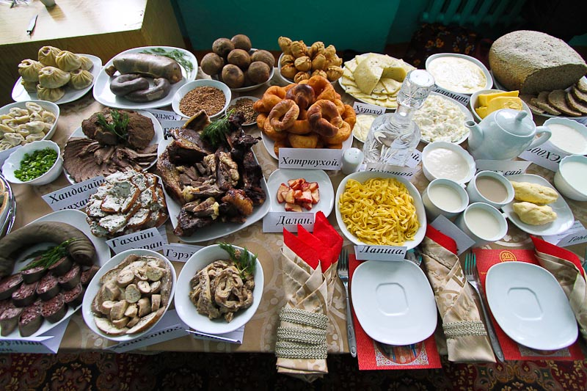
В этот день положено есть до «полноты в желудке», чтобы в новом году жизнь была сытой, счастливой. Обязательно угощение молочными продуктами.

Slide 11
Как Новый год в январе не мыслим без Деда Мороза, так и Сагаалган не мыслим без устрашающей защитницы - Небесной Богини Балдан Лхамо и мудрейшего Белого старца.
По легенде, в новогоднюю ночь небесная богиня спускается на Землю и обходит ее, посылая благословления верующим. В этот день желательно находиться дома, в кругу семьи.
Верующие обращаются к ней с просьбой о защите, совершая утреннее подношение чаем (сэржэм).

Slide 12
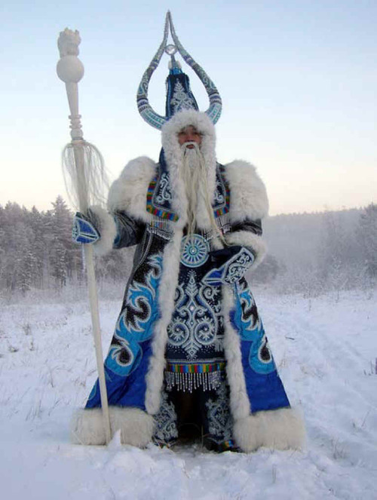
Белый старец (Сагаан Убугун) входит в разряд «Хозяев Земли» и является их главным ханом. Сагаан Убугун почитается как покровитель здоровья, долголетия, богатства, счастья и семейного благополучия. Он приносит мир и покой, равновесие во всех делах.
Его атрибуты персиковое дерево, олень, посох, книга судеб - символы долголетия. В верхнем углу слева, в облаках, изображается Будда долгой жизни.

Slide 13
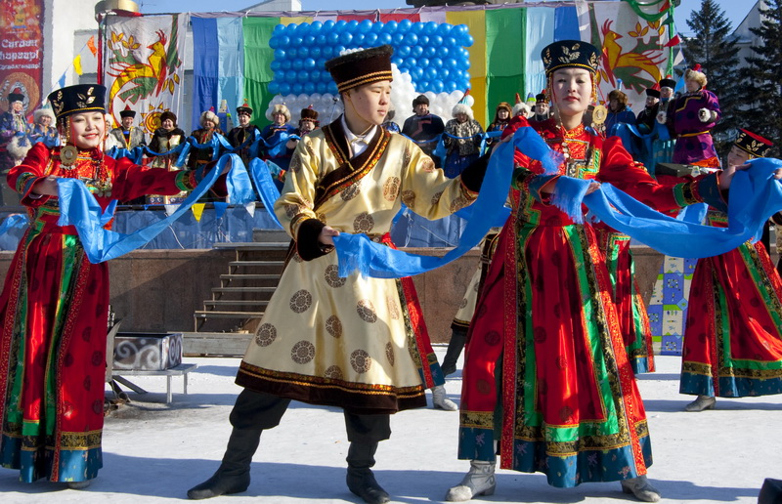
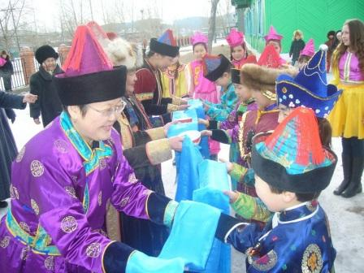
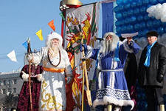
В дни Сагаалгана проводятся, концерты, встречи, игры .

Slide 14
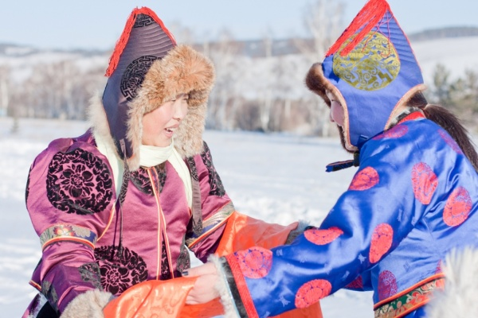
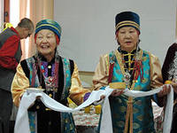
Традиция празднования Сагаалгана свято почиталась и почитается бурятами. Люди желают в этот праздник друг другу здоровья, благополучия в доме, счастья и добра. Сагаалган – семейный праздник, поэтому в первую очередь поздравляют близких и дальних родственников
В Сагаалган все должно быть белым: начиная с белых шелковых хадаков и других белого цвета подарков, подносимых друг другу в «белый месяц», и заканчивая только «белыми», чистыми, добрыми помыслами в душе, исключающими «черные», недобрые мысли, зло и плохие намерения.

Slide 15
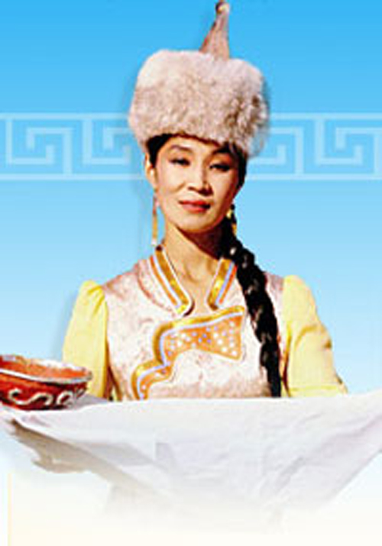
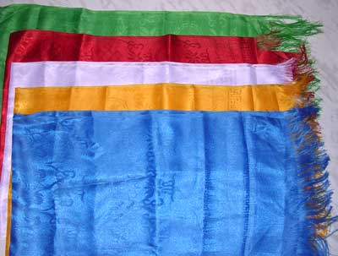
Хадак
- символ гостеприимства, чистоты и бескорыстия дарящего, дружеского и радушного отношения, и сострадания.

Slide 16
Синий хадак – цвет синего неба, чтоб в мире царила дружба.
Красный хадак – цвет огня, чтоб тепло и уют царили в доме.
Желтый хадак – цвет Солнца, богини Матери.
Белый хадак – цвет материнского молока,
цвет чистоты души человека.
Зеленый хадак – цвет изобилия и богатства.

Slide 17
Вопросы, которые стоят перед нами:
Что мы знаем?
Что мы должны узнать?
Чем будем заниматься на уроке?

Slide 18
Мы должны освежить в памяти:
Что такое орнамент?
С чем связан орнамент?
Зачем использовал человек орнамент?
Какие виды орнамента мы с вами знаем?

Slide 19
Основные группы орнамента
Геометрические (ломаные, прямые, зигзаги, круги, ромбы, звезды….) «меандр».
Зооморфные ( животные, птицы..)
Растительные (листья, цветы, лотос…)
Природные или космогонические (солнце, луна, вода…)
Культовые.

Slide 20
1. Геометрические орнаменты
Меандр – «алхан хээ» - молоточный орнамент
Круг – это солнце.
Круги орнаментов – поклонение
Великому Светилу
Инь-Янь – символ единство и противоположности мира.
Улзы – символ счастья, благополучия и долголетия.

Slide 21
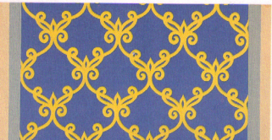
2. Зооморфные орнаменты
Роговидный узор – «эбэр угалза»
«Шоу» - орнамент в виде круга. Это черепаший панцирь. Символ мудрости и вечности.
Голова изюбра – «Бугын толгой»

Slide 22
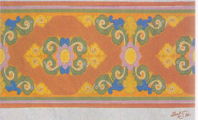
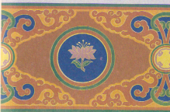
3.Растительные орнаменты
Сундуки с растительными
орнаментами.
4. Природные орнаменты
Облака – пожелание духовного
Развития и совершенства
Водные узоры – символ вечности народа

Slide 23
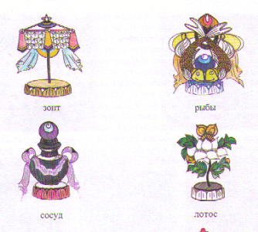
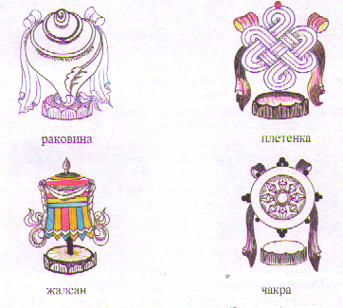
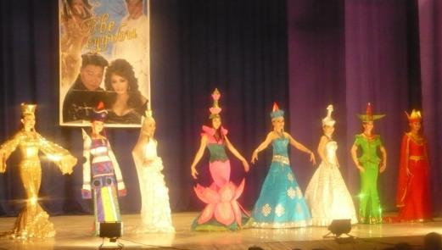
5. Культовые орнаменты

Slide 24
Символика цвета в орнаменте
Красный цвет – цвет огня, света, тепла, без которых немыслима жизнь на земле. Наши предки полагали, что этот цвет приносит радость и счастье в семью, дарует мир и благополучие народу.
Синий, голубой цвет – цвет неба и воды, он символизирует вечности, бесконечность. Символ верности, постоянства, честности.
Желтый цвет – цвет золота, твердости и благородства.
Зеленый цвет - цвет травы и листьев, цветущей земли – это символ Земли
Оранжевый - символизирует ранний восход солнца, возрождение и расцвет.
Черный цвет - цвет мрака - означает измену, угрозу.

Slide 25
Сегодня на уроке:
Я узнал…
Я научился…
Я повторил…
Я понял…
Я работал…

Slide 26
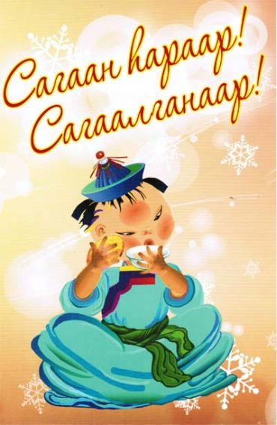
Праздник бродит по свету.
Скоро будет весна.
С днем рождения, планета!
С днем рождения, луна!

